Slide 1
PEMROGRAMAN II
Yulianti., S.Kom., M.Kom.
0812 1025 8055
yulianti@unpam.ac.id

Slide 2
Aplikasi Desktop
Form Mahasiswa
Menambahkan dan Mendesain Form Mahasiswa
Menambahkan Source Code Form Mahasiswa
Form Lihat Mahasiswa
Menambahkan dan Mendesain Form Lihat Mahasiswa
Menambahkan Source Code Form Lihat Mahasiswa
Form Mata Kuliah
Menambahkan dan Mendesain Form Mata Kuliah
Menambahkan Source Code Form Mata Kuliah
Form Lihat Mata Kuliah
Menambahkan dan Mendesain Form Lihat Mata Kuliah
Menambahkan Source Code Form Lihat Mata Kuliah
Menambahkan Source Code di Form Utama
Mengeksekusi Aplikasi (Project)

Slide 3
1. Form Mahasiswa

Slide 4
Menambahkan dan Mendesain Form Mahasiswa
Untuk menambahkan Form Mahasiswa dapat dilakukan dengan cara:
Mengklik package view, pilih NewJInternalFrame Form…
Mengklik package view, pilih NewOther…, pada Categories pilih Swing GUI Forms, pada File Types pilih JInternalFrame Form, dan klik tombol Next

Slide 5
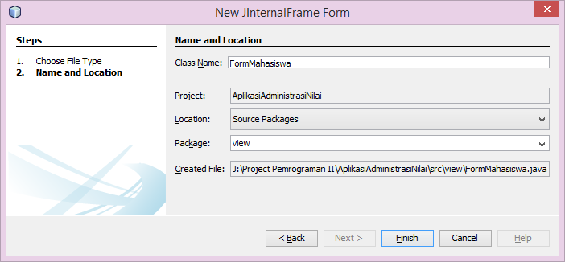
Menambahkan dan Mendesain Form Mahasiswa
Ubah nama class menjadi FormMahasiswa
Pastikan package-nya view
Akhiri dengan mengklik tombol Finish

Slide 6
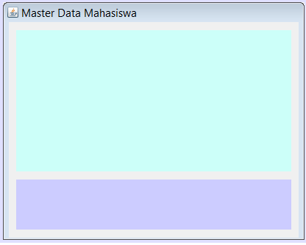
Menambahkan dan Mendesain Form Mahasiswa
Ubah properti title menjadi “Master Data Mahasiswa”
Tambahkan 2 panel dari Palette grup Swing Containers, atur, dan ubah warna background, seperti gambar di samping

Slide 7
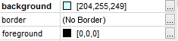
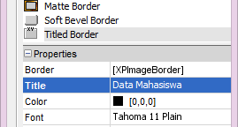
Menambahkan dan Mendesain Form Mahasiswa
Ubah properti border dari panel1 (atas), dengan cara klik tombol […] di properti border
Pilih Titled Border, dan ubah judul (Title) menjadi “Data Mahasiswa”

Slide 8
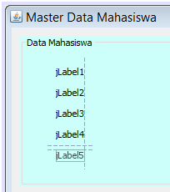
Menambahkan dan Mendesain Form Mahasiswa
Di dalam panel1 (atas) tambahkan 5 Label dari Palette grup Swing Controls
Atur seperti gambar di samping, agar rata kanan, garis putus-putus di sebelah kanan (boleh sebaliknya, sesuai keinginan)

Slide 9
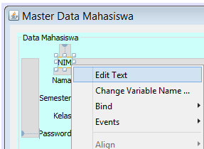
Menambahkan dan Mendesain Form Mahasiswa
Klik kanan pada setiap Label, pilih Edit Text, ubah teks menjadi NIM, Nama, Semester, Kelas, dan Password

Slide 10
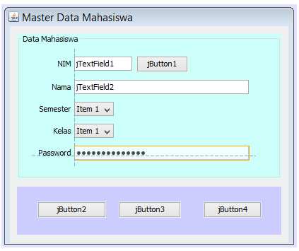
Menambahkan dan Mendesain Form Mahasiswa
Tambahkan 2 TextField, 2 ComboBox, PasswordField, dan 4 Button dari Palette grup Swing Controls
Atur seperti gambar di samping, agar rata Kiri, garis putus-putus di sebelah kiri

Slide 11
Menambahkan dan Mendesain Form Mahasiswa
Klik kanan pada setiap TextField, dan PasswordField, pilih Edit Text, hapus teksnya
Klik kanan pada setiap Button, pilih Edit Text, ubah menjadi Lihat, Simpan, Hapus, dan Tutup
Klik kanan pada setiap komponen, pilih Change Variable Name …, ubah sesuai teks/fungsinya, yaitu:
Untuk TextField ubah menjadi nimTextField, dan namaTextField
Untuk ComboBox ubah menjadi semesterComboBox, kelasComboBox
Untuk PasswordField ubah menjadi passwordField
Untuk Button ubah menjadi lihatButton, simpanButton, hapusButton, dan tutupButon
Sehingga seperti pada gambar di slide berikut ini

Slide 12
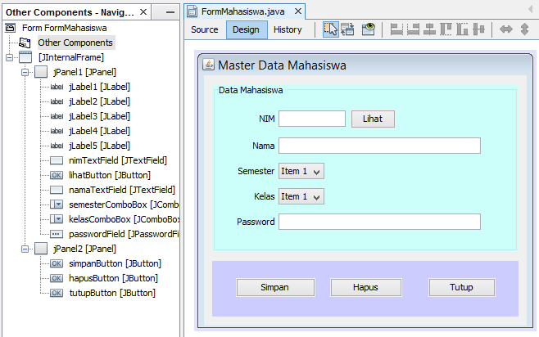
Menambahkan dan Mendesain Form Mahasiswa

Slide 13
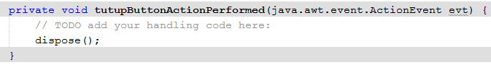
Menambahkan Source Code Form Mahasiswa
Tambahkan source code pada event actionPerformed dari Button Tutup dengan cara:
Klik kanan pada Button Tutup, pilih EventsActionactionPerformed,
Atau dengan cara double klik pada Button Tutup
Setelah tampil source code, ketik dispose(); seperti gambar

Slide 14
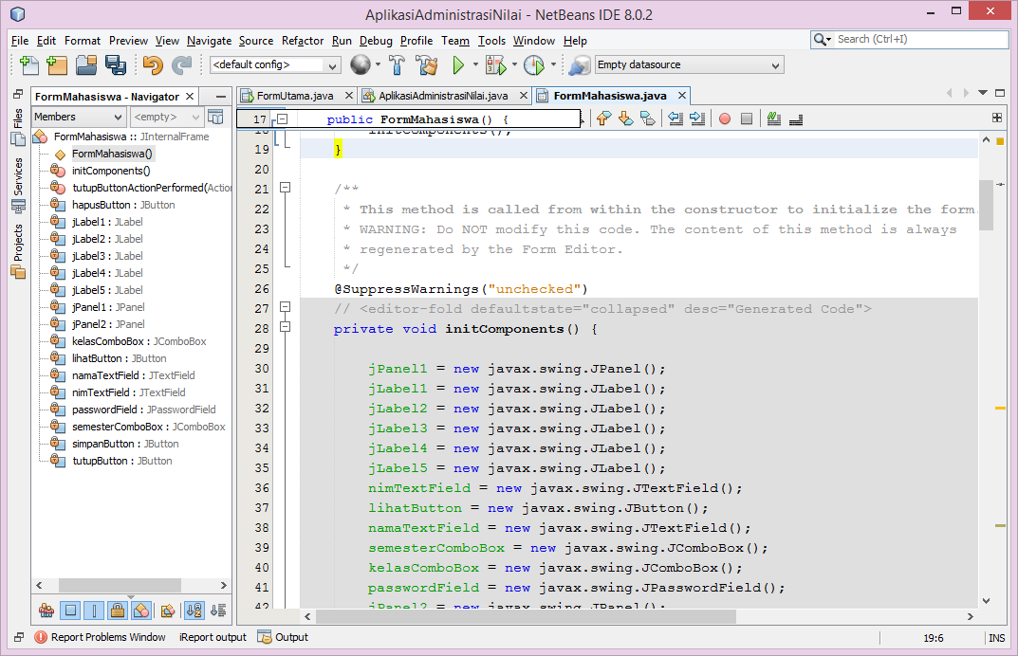
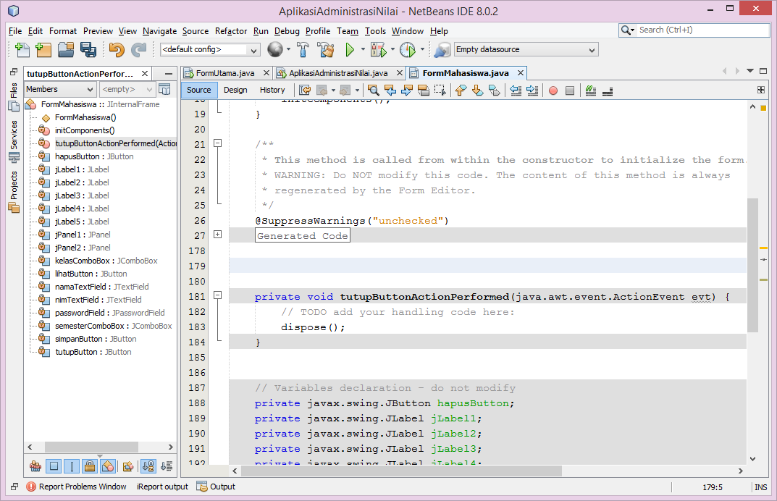
Menambahkan Source Code Form Mahasiswa
Di bawah Generated Code tambahkan 2 baris kosong (tekan tombol Enter 2 kali)
Jika tidak tampil Generated Code, klik tanda minus [-] di bawah @SuppressWarnings("unchecked")

Slide 15
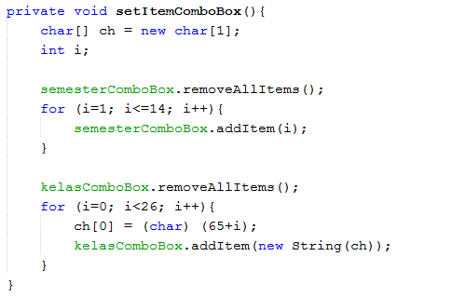
Menambahkan Source Code Form Mahasiswa
Di bawah Generated Code tambahkan source code berikut ini:

Slide 16
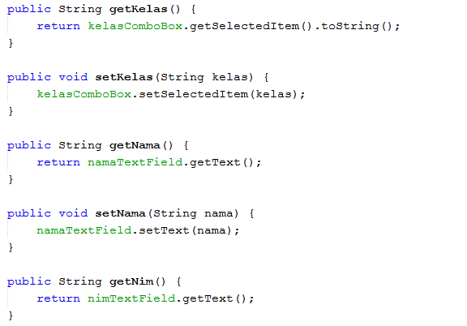
Menambahkan Source Code Form Mahasiswa

Slide 17
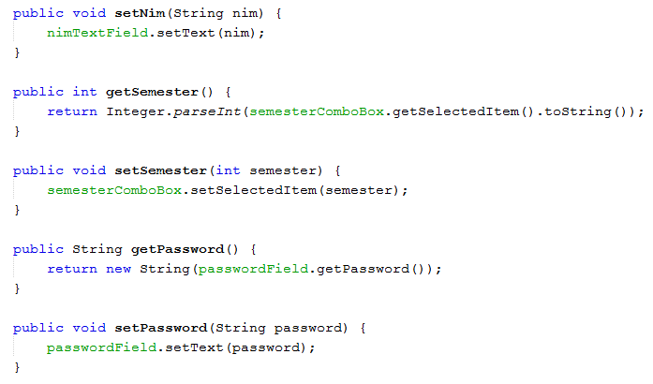
Menambahkan Source Code Form Mahasiswa

Slide 18
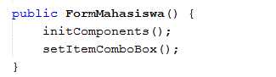
Menambahkan Source Code Form Mahasiswa
Di dalam konstruktor FormMahasiswa tambahkan source code untuk memanggil metode setItemComboBox

Slide 19
2. Form Lihat Mahasiswa

Slide 20
Menambahkan dan Mendesain Form Lihat Mahasiswa
Untuk menambahkan Form Lihat Mahasiswa dapat dilakukan dengan cara:
Mengklik package view, pilih NewJDialog Form…
Mengklik package view, pilih NewOther…, pada Categories pilih Swing GUI Forms, pada File Types pilih JDialog Form, dan klik tombol Next

Slide 21
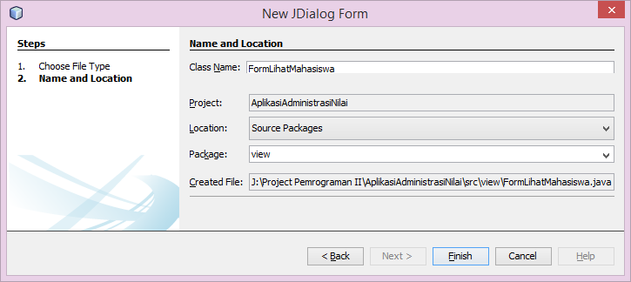
Menambahkan dan Mendesain Form Lihat Mahasiswa
Ubah nama class menjadi FormLihatMahasiswa
Pastikan package-nya view
Akhiri dengan mengklik tombol Finish

Slide 22
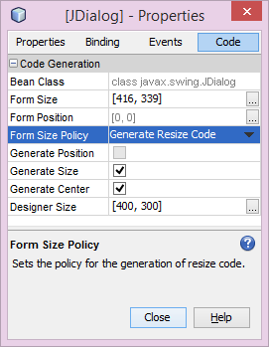
Menambahkan dan Mendesain Form Lihat Mahasiswa
Ubah properti title menjadi “Data Mahasiswa”
Ubah properti Form Size Policy di tab Code menjadi Generate Resize Code, dan pastikan Generate Center diberi tanda checklist agar ketika aplikasi dieksekusi Form (JDialog) ditampilkan di tengah layar

Slide 23
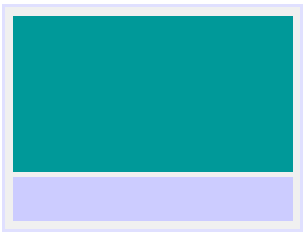
Menambahkan dan Mendesain Form Lihat Mahasiswa
Tambahkan 2 panel dari Palette grup Swing Containers, atur, dan ubah warna background seperti gambar di samping

Slide 24
Menambahkan dan Mendesain Form Lihat Mahasiswa
Ubah properti border dari panel1 (atas), dengan cara, klik tombol […] di properti border
Pilih Titled Border, dan ubah judul (Title) menjadi “Data Mahasiswa”

Slide 25
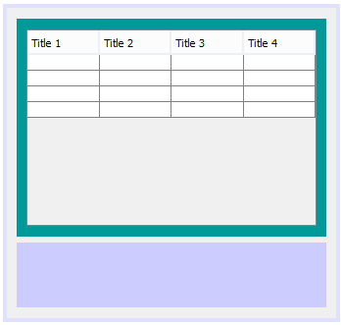
Menambahkan dan Mendesain Form Lihat Mahasiswa
Tambahkan Tabel dari Palette grup Swing Controls di dalam panel1 (atas)
Atur seperti gambar di samping
Ubah nama tabel menjadi mahasiswaTable, dengan cara klik kanan pada Tabel, pilih Change Variable Name

Slide 26
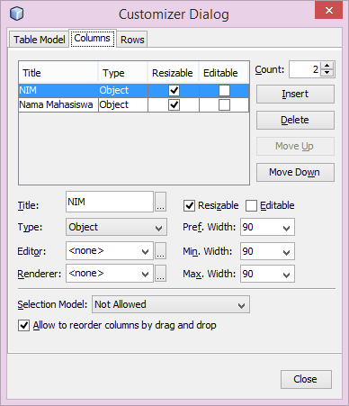
Menambahkan dan Mendesain Form Lihat Mahasiswa
Klik kanan pada Tabel, pilih Table Contents …
Klik tab Rows, ubah nilai Count menjadi 0
Klik tab Columns, ubah nilai Count menjadi 2
Ubah Title menjadi NIM dan Nama Mahasiswa
Kosongkan tanda checklist di kolom Editable
Ubah Pref., Min., dan Max. Width menjadi 90 untuk NIM, biarkan tetap Default untuk Nama Mahasiswa
Akhiri dengan mengklik tombol Close

Slide 27
Menambahkan dan Mendesain Form Lihat Mahasiswa
Atur ukuran Tabel
Tambahkan 2 Button di dalam Panel2 (bawah)
Ubah properti Text dari Button menjadi Pilih dan Tutup
Ubah nama variabel kedua Button menjadi pilihButton, dan tutupButton
Desain Form Lihat Mahasiswa seperti pada gambar di slide berikut ini

Slide 28
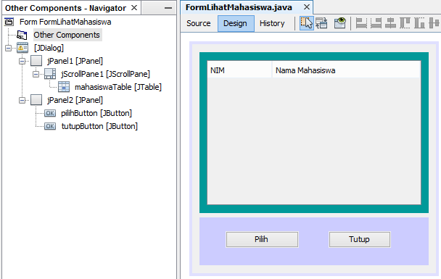
Menambahkan dan Mendesain Form Lihat Mahasiswa

Slide 29
Menambahkan Source Code Form Lihat Mahasiswa
Tambahkan source code pada event actionPerformed dari Button Tutup dengan cara:
Klik kanan pada Button Tutup, pilih EventsActionactionPerformed,
Atau dengan cara double klik pada Button Tutup
Setelah tampil source code, ketik dispose(); seperti gambar

Slide 30
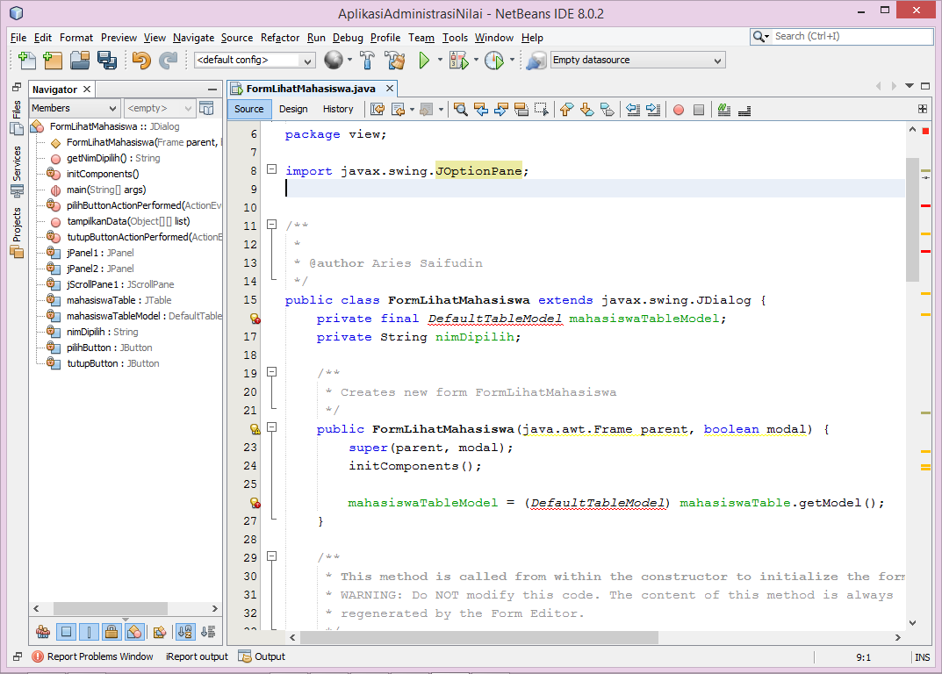
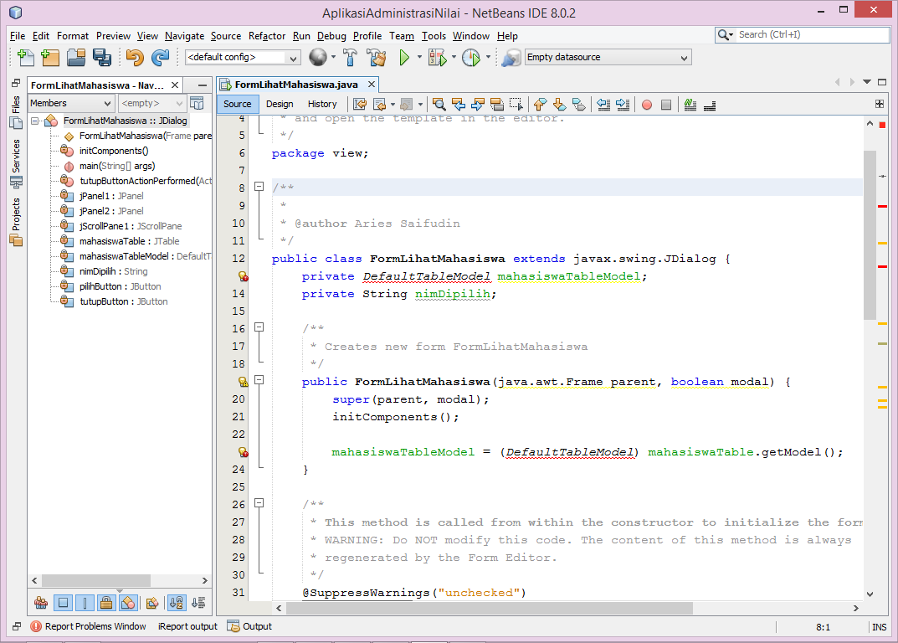
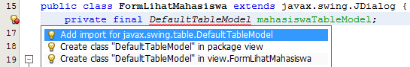
Menambahkan Source Code Form Lihat Mahasiswa
Di bawah public class FormLihatMahasiswa… tambahkan source code:
Di dalam konstruktor FormLihatMahasiswa tambahkan source code:
Jika ada indikator kesalahan pada DefaultTableModel, klik kanan pada lampu indikator kesalahan, dan pilih/klik pada Add import for javax.swing.table.DefaultTableModel;

Slide 31
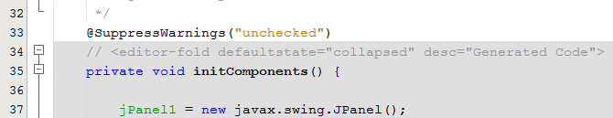
Menambahkan Source Code Form Lihat Mahasiswa
Di bawah Generated Code tambahkan 2 baris kosong (tekan tombol Enter 2 kali)
Jika tidak tampil Generated Code, klik tanda minus [-] di bawah @SuppressWarnings("unchecked")

Slide 32
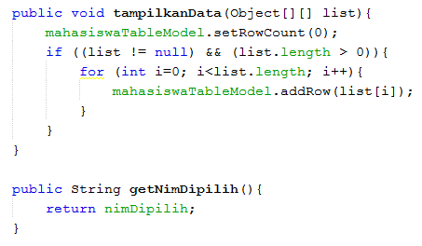
Menambahkan Source Code Form Lihat Mahasiswa
Di bawah Generated Code tambahkan source code berikut ini:

Slide 33
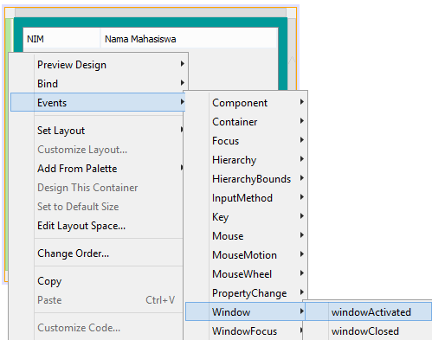
Menambahkan Source Code Form Lihat Mahasiswa
Tambahkan source code pada event windowActivated dari JDialog dengan cara:
Klik kanan pada JDialog (form, bukan panel), pilih EventsWindow windowActivated
Klik kanan pada JDialog (di navigator/inspector), pilih EventsWindow windowActivated
Setelah tampil source code, tambahkan source code seperti gambar di slide berikutnya

Slide 34
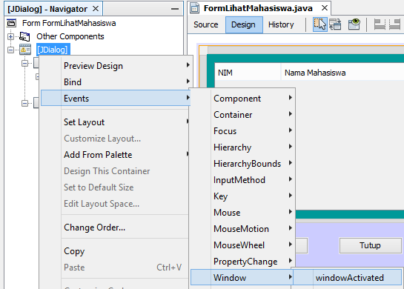
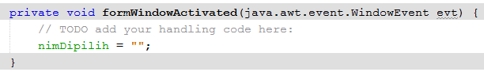
Menambahkan Source Code Form Lihat Mahasiswa

Slide 35
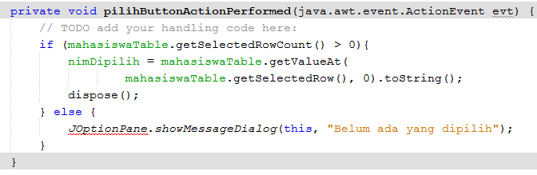
Menambahkan Source Code Form Lihat Mahasiswa
Tambahkan source code pada event actionPerformed dari Button Pilih dengan cara:
Klik kanan pada Button Pilih, pilih EventsActionactionPerformed,
Atau dengan cara double klik pada Button Pilih
Setelah tampil source code, tambahkan source code sehingga seperti gambar di bawah ini

Slide 36
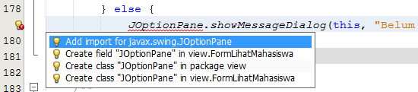
Menambahkan Source Code Form Lihat Mahasiswa
Jika ada indikator kesalahan pada JOptionPane, klik kanan pada lampu indikator kesalahan, dan pilih/klik pada Add import for javax.swing.JOptionPane;

Slide 37
3. Form Mata Kuliah

Slide 38
Menambahkan dan Mendesain Form Mata Kuliah
Untuk menambahkan Form Mata Kuliah dapat dilakukan dengan cara:
Mengklik package view, pilih NewJInternalFrame Form…
Mengklik package view, pilih NewOther…, pada Categories pilih Swing GUI Forms, pada File Types pilih JInternalFrame Form, dan klik tombol Next

Slide 39

Menambahkan dan Mendesain Form Mata Kuliah
Ubah nama class menjadi FormMataKuliah
Pastikan package-nya view
Akhiri dengan mengklik tombol Finish

Slide 40
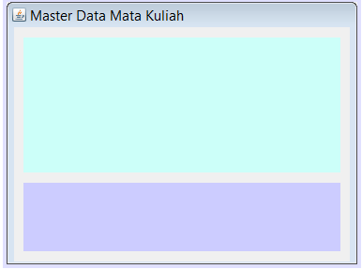
Menambahkan dan Mendesain Form Mata Kuliah
Ubah properti title menjadi “Master Data Mata Kuliah”
Tambahkan 2 panel dari Palette grup Swing Containers, atur, dan ubah warna background, seperti gambar di samping

Slide 41
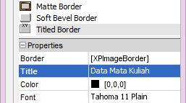
Menambahkan dan Mendesain Form Mata Kuliah
Ubah properti border dari panel1 (atas), dengan cara klik tombol […] di properti border
Pilih Titled Border, dan ubah judul (Title) menjadi “Data Mata Kuliah”

Slide 42
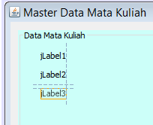
Menambahkan dan Mendesain Form Mata Kuliah
Di dalam panel1 (atas) tambahkan 3 Label dari Palette grup Swing Controls
Atur seperti gambar di samping, agar rata kanan, garis putus-putus di sebelah kanan (boleh sebaliknya, sesuai keinginan)

Slide 43
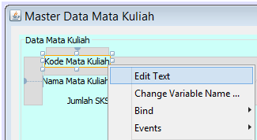
Menambahkan dan Mendesain Form Mata Kuliah
Klik kanan pada setiap Label, pilih Edit Text, ubah teks menjadi Kode Mata Kuliah, Nama Mata Kuliah, dan Jumlah SKS

Slide 44
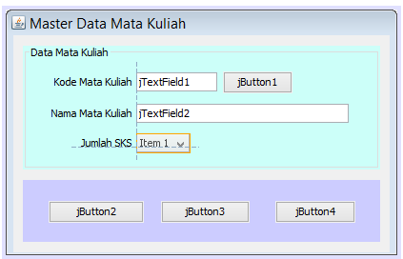
Menambahkan dan Mendesain Form Mata Kuliah
Tambahkan 2 TextField, 1 ComboBox, dan 4 Button dari Palette grup Swing Controls
Atur seperti gambar di samping, agar rata Kiri, garis putus-putus di sebelah kiri

Slide 45
Menambahkan dan Mendesain Form Mata Kuliah
Klik kanan pada setiap TextField, pilih Edit Text, dan hapus teksnya
Klik kanan pada setiap Button, pilih Edit Text, ubah menjadi Lihat, Simpan, Hapus, dan Tutup
Klik kanan pada setiap komponen, pilih Change Variable Name …, ubah sesuai teks/fungsinya, yaitu:
Untuk TextField ubah menjadi kodeMataKuliahTextField, dan namaMataKuliahTextField
Untuk ComboBox ubah menjadi jumlahSksComboBox
Untuk Button ubah menjadi lihatButton, simpanButton, hapusButton, dan tutupButon
Sehingga seperti pada gambar di slide berikut ini

Slide 46
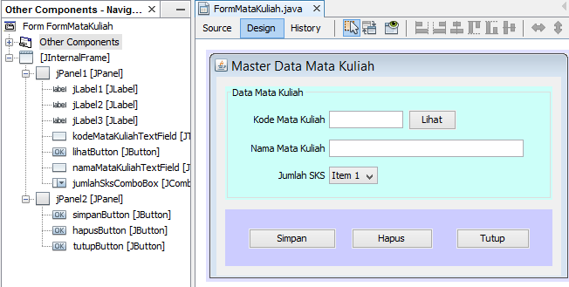
Menambahkan dan Mendesain Form Mata Kuliah

Slide 47
Menambahkan Source Code Form Mata Kuliah
Tambahkan source code pada event actionPerformed dari Button Tutup dengan cara:
Klik kanan pada Button Tutup, pilih EventsActionactionPerformed,
Atau dengan cara double klik pada Button Tutup
Setelah tampil source code, ketik dispose(); seperti gambar

Slide 48
Menambahkan Source Code Form Mata Kuliah
Di bawah Generated Code tambahkan 2 baris kosong (tekan tombol Enter 2 kali)
Jika tidak tampil Generated Code, klik tanda minus [-] di bawah @SuppressWarnings("unchecked")

Slide 49
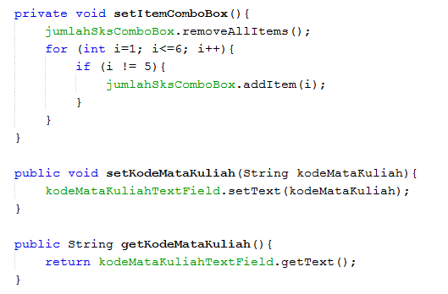
Menambahkan Source Code Form Mata Kuliah
Di bawah Generated Code tambahkan source code berikut ini:

Slide 50
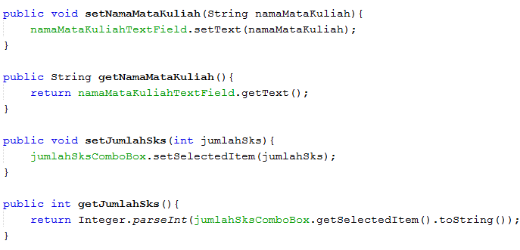
Menambahkan Source Code Form Mata Kuliah

Slide 51
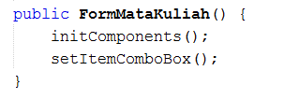
Menambahkan Source Code Form Mata Kuliah
Di dalam konstruktor FormMahasiswa tambahkan source code untuk memanggil metode setItemComboBox

Slide 52
4. Form Lihat Mata Kuliah

Slide 53
Menambahkan dan Mendesain Form Lihat Mata Kuliah
Untuk menambahkan Form Lihat Mata Kuliah dapat dilakukan dengan cara:
Mengklik package view, pilih NewJDialog Form…
Mengklik package view, pilih NewOther…, pada Categories pilih Swing GUI Forms, pada File Types pilih JDialog Form, dan klik tombol Next

Slide 54

Menambahkan dan Mendesain Form Lihat Mata Kuliah
Ubah nama class menjadi FormLihatMataKuliah
Pastikan package-nya view
Akhiri dengan mengklik tombol Finish

Slide 55
Menambahkan dan Mendesain Form Lihat Mata Kuliah
Ubah properti title menjadi “Data Mata Kuliah”
Ubah properti Form Size Policy di tab Code menjadi Generate Resize Code, dan pastikan Generate Center diberi tanda checklist agar ketika aplikasi dieksekusi Form (JDialog) ditampilkan di tengah layar

Slide 56
Menambahkan dan Mendesain Form Lihat Mata Kuliah
Tambahkan 2 panel dari Palette grup Swing Containers, atur, dan ubah warna background seperti gambar di samping

Slide 57
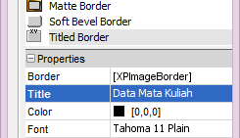
Menambahkan dan Mendesain Form Lihat Mata Kuliah
Ubah properti border dari panel1 (atas), dengan cara, klik tombol […] di properti border
Pilih Titled Border, dan ubah judul (Title) menjadi “Data Mata Kuliah”

Slide 58
Menambahkan dan Mendesain Form Lihat Mata Kuliah
Tambahkan Tabel dari Palette grup Swing Controls di dalam panel1 (atas)
Atur seperti gambar di samping
Ubah nama tabel menjadi mataKuliahTable, dengan cara klik kanan pada Tabel, pilih Change Variable Name

Slide 59
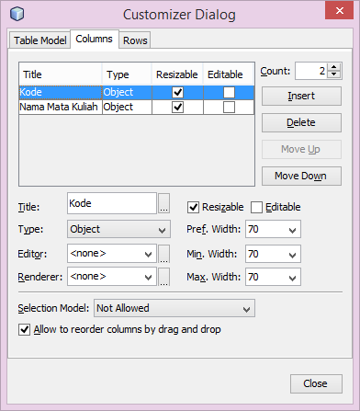
Menambahkan dan Mendesain Form Lihat Mata Kuliah
Klik kanan pada Tabel, pilih Table Contents …
Klik tab Rows, ubah nilai Count menjadi 0
Klik tab Columns, ubah nilai Count menjadi 2
Ubah Title menjadi Kode, dan Nama Mata Kuliah
Kosongkan tanda checklist di kolom Editable
Ubah Pref., Min., dan Max. Width menjadi 70 untuk Kode, biarkan tetap Default untuk Nama Mata Kuliah
Akhiri dengan mengklik tombol Close

Slide 60
Menambahkan dan Mendesain Form Lihat Mata Kuliah
Atur ukuran Tabel
Tambahkan 2 Button di dalam Panel2 (bawah)
Ubah properti Text dari Button menjadi Pilih dan Tutup
Ubah nama variabel kedua Button menjadi pilihButton, dan tutupButton
Desain Form Lihat Mata Kuliah seperti pada gambar di slide berikut ini

Slide 61
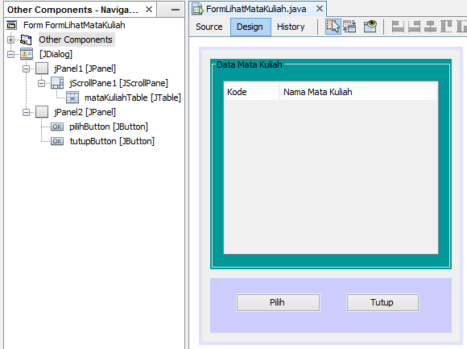
Menambahkan dan Mendesain Form Lihat Mata Kuliah

Slide 62
Menambahkan Source Code Form Lihat Mata Kuliah
Tambahkan source code pada event actionPerformed dari Button Tutup dengan cara:
Klik kanan pada Button Tutup, pilih EventsActionactionPerformed,
Atau dengan cara double klik pada Button Tutup
Setelah tampil source code, ketik dispose(); seperti gambar

Slide 63
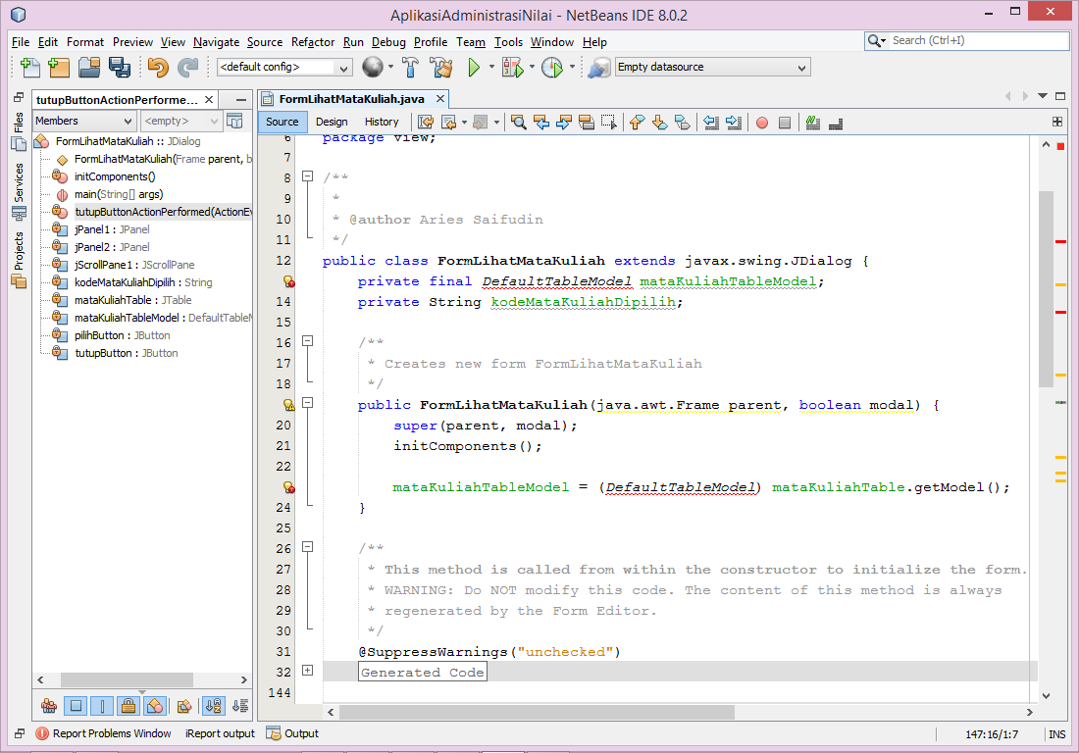
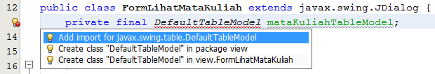
Menambahkan Source Code Form Lihat Mata Kuliah
Di bawah public class FormLihatMataKuliah… tambahkan source code:
Di dalam konstruktor FormLihatMataKuliah tambahkan source code:
Jika ada indikator kesalahan pada DefaultTableModel, klik kanan pada lampu indikator kesalahan, dan pilih/klik pada Add import for javax.swing.table.DefaultTableModel;

Slide 64
Menambahkan Source Code Form Lihat Mata Kuliah
Di bawah Generated Code tambahkan 2 baris kosong (tekan tombol Enter 2 kali)
Jika tidak tampil Generated Code, klik tanda minus [-] di bawah @SuppressWarnings("unchecked")

Slide 65
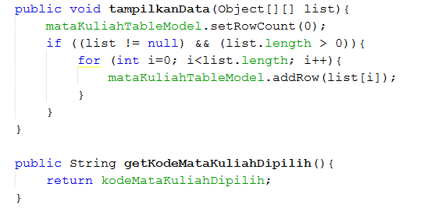
Menambahkan Source Code Form Lihat Mata Kuliah
Di bawah Generated Code tambahkan source code berikut ini:

Slide 66
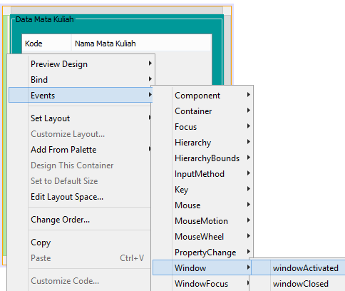
Menambahkan Source Code Form Lihat Mahasiswa
Tambahkan source code pada event windowActivated dari JDialog dengan cara:
Klik kanan pada JDialog (form, bukan panel), pilih EventsWindow windowActivated
Klik kanan pada JDialog (di navigator/inspector), pilih EventsWindow windowActivated
Setelah tampil source code, tambahkan source code seperti gambar di slide berikutnya

Slide 67
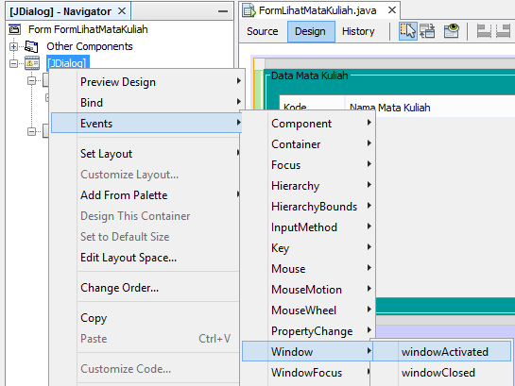
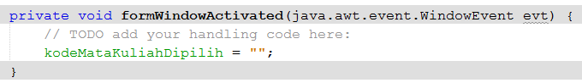
Menambahkan Source Code Form Lihat Mahasiswa

Slide 68
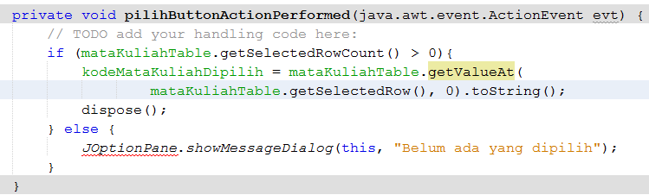
Menambahkan Source Code Form Lihat Mata Kuliah
Tambahkan source code pada event actionPerformed dari Button Pilih dengan cara:
Klik kanan pada Button Pilih, pilih EventsActionactionPerformed,
Atau dengan cara double klik pada Button Pilih
Setelah tampil source code, tambahkan source code sehingga seperti gambar di bawah ini

Slide 69

Menambahkan Source Code Form Lihat Mata Kuliah
Jika ada indikator kesalahan pada JOptionPane, klik kanan pada lampu indikator kesalahan, dan pilih/klik pada Add import for javax.swing.JOptionPane;

Slide 70
5. Menambahkan Source Code di Form Utama

Slide 71

Menambahkan Source Code di Form Utama
Di bawah public class FormUtama… tambahkan source code untuk membuat object FormMahasiswa dan FormMatakuliah, sehingga menjadi seperti gambar di bawah ini

Slide 72

Menambahkan Source Code di Form Utama
Agar ketika menu item Mahasiswa di menu Master Data diklik dapat menampilkan Form Mahasiswa, tambahkan source code pada event actionPerformed dari menu item Mahasiswa
Caranya klik kanan pada menu item Mahasiswa di Menu Master Data, pilih EventsActionactionPerformed seperti gambar di bawah ini

Slide 73

Menambahkan Source Code di Form Utama
Tambahkan source code di dalam metode mahasiswaMenuItemActionPerformed, sehingga seperti gambar di bawah ini

Slide 74

Menambahkan Source Code di Form Utama
Jika ada indikator kesalahan pada PropertyVetoException, klik kanan pada lampu indikator kesalahan, dan pilih/klik pada Add import for javax.beans.PropertyVetoException;
Jika tidak bisa (tetap error), ganti PropertyVetoException dengan Exception

Slide 75

Menambahkan Source Code di Form Utama
Agar ketika menu item Mata Kuliah di menu Master Data diklik dapat menampilkan Form Mata Kuliah, tambahkan source code pada event actionPerformed dari menu item Mata Kuliah
Caranya klik kanan pada menu item Mata Kuliah di Menu Master Data, pilih EventsActionactionPerformed seperti gambar di bawah ini

Slide 76

Menambahkan Source Code di Form Utama
Tambahkan source code di dalam metode mataKuliahMenuItemActionPerformed, sehingga seperti gambar di bawah ini

Slide 77
6. Mengeksekusi Aplikasi (Project)

Slide 78



Mengeksekusi Aplikasi (Project)
Eksekusi aplikasi (project) dapat dilakukan dengan cara:
Klik menu RunRun Project, atau tekan tombol F6
Klik toolbar Run Project
Klik kanan nama project, kemudian pilih Run

Slide 79

Tampilan Hasil Eksekusi

